Slide 1
2025年長期構想
デンソーファシリティーズ
18年中計の進捗
取り巻く環境変化
決意：パラダイムチェンジ
我々の使命・価値観・Vision
変革のAction
構え（組織変革）

Slide 2
18年中計の進捗
1/10
重点活動 |  | 17年度 |  |  | 18年中計
 |  | 目標 | 実績 | 評価 | 目標 | 見込み
財務 | 売上高 | 98.3億円 | 101.2億円 | ○ | 90.0億円 | ○
 | 営業利益額 | 10.9億円 | 11.4億円 | ○ | 8.8億円 | ○
 | 営業利益率 | 11.1％ | 11.3％ | ○ | 9.8％ | ○
ダントツに直結した 開発・改善の強化 | 生産ライン一体工法の開発 | 拡大展開 既存ﾓﾃﾞﾙ構築 | 開発完了 5製造部・8ライン展開 | ○ | 納期・コスト▲50％ 省エネ▲20％ | ○
 | 診断技術開発 | 8件 | 8件 | ○ | 新開発：10件 | ○
 | 内製保全の技術水準向上 | 内製化率：24％ | 24.0％ | ○ | 内製化率：24.5％ | ○
人と地球に優しく デンソーらしい 環境つくり | 水資源リサイクル工場の具現化 | 構想・導入 | 先端研▲3.4％ | ○ | 使用量：▲３％ | ○
 | 人と地球に優しい緑化の実現 | 評価点：88点 | 88点(工事完了後) 緑化ｾﾝﾀｰ会長賞 | ○ | 評価点倍増：96点 大臣賞への道筋 | ○
エネルギーハーフ に貢献する施策の 推進 | ５Mを駆使した省エネの実践 | ▲5,000t-co2 | ▲9,781t-co2 | ○ | 累計▲20,000t-co2 | ○
 | EMS構想の構築 | 構想構築 | 構築完了・展開 | ○ | EMS展開 | ○
 | エネルギー費（エネロス活動） | ▲18.8百万円 | ▲19.4百万円 | ○ | ▲25百万円 | ○
【グローバル】 拠点の実力に応じた ﾉｳﾊｳ･ｽｷﾙの伝承 | リスクゼロ | リスクゼロ | 完了目処 | ○ | リスクゼロ | ○
 | 工事安全スキル（レベル３） | ｷｰﾊﾟｰｿﾝ育成 | 国内Ｇ苦戦 | △ | レベル３ | ○
 | 運転スキル（レベル３） | 個社目標達成 | 北米苦戦 | △ | レベル３ | ○
【ＤＮＪＰ】 災害・阻害を 発生させない工場運営 | 職場安全（赤チン） | ０件 | 1件（赤チン） | × | ０件 | ○
 | 元請工事安全（休業） | ０件 | ０件 | ○ | ０件 | ○
 | 外来工事安全（休業） | ０件 | ０件 | ○ | ０件 | ○
 | 生産阻害率 | 0.50点以下 | 0.322点 | ○ | 0.25点以下 | ○
 | 環境トラブル（Ｃランク） | ０件 | ０件 | ○ | ０件 | ○
【FS】 社員・職場の活力向上 | ＦＳプロパー社員の活躍度向上 | 中堅レベル2.5 | レベル2.5 | ○ | 中堅社員レベル３ | ○
 | 健康経営 | 認定取得 | 優良企業認定 | ○ | 認定取得 | ○

Slide 3

取り巻く環境変化
2/10
【DNG経営戦略】
経営改革の5本柱
未経験域へ積極進出
社会
‘スピード’と‘現場の活力’向上
1. 事業部の進化と小さく強い本社（事業Gの裁量強化）
2. 車両視点と横串機能の強化（差別化源泉技術強化）
3. 先端R&D機能の改革（産官学・優れた頭脳フル活用）
4. グローバル経営の刷新（地域自立経営）
5. 働き方の大改革（情報ツール刷新、風土改革）
産業
新事業
自動車業界
FA
新Mobilityシステム
生革Ｃ長期構想
◆非車載/EVなど新分野へ進出拡大 ⇒ 多角化
ADAS EV Connected
0⇒1開発増
◆売上1.5倍化/8年間 ⇒ 物量50％増 /8年間
生産準備増
地場メーカ拡販
・現DN社員14万人から増員せず対応
In-Car部品
・国内ベテラン大量退社、高齢化を克服
◆二桁利益率実現 ⇒ 桁違いのリーン化
・成長と固定費の両立
直・間生産性大幅向上
大幅 C/D
環境
共感
安心
◆共感される会社づくり ⇒ モノづくりブランド化
Open
Fair
Reliable
共創の場つくりでWin-Win関係構築

Slide 4

決意：パラダイムチェンジ
3/10
【FS：これまでの価値・活動フレーム】
■やめること
‘縁の下の力持ち‘という『評価への慢心』
■パラダイムチェンジすること
Ｇ唯一の施設専門企業としての『覚悟』
・「ありがとう」の機能分社
→ 「すごい・さすが」のソリューション企業
ＦＳ価値＋ 社会貢献
グローバル貢献
ダントツ施設ＰＭ
ダントツエコロジー
機能維持（あんしん）
NEXT JIT
機能付加（さすが）
■やめること
日々の単純オペレーション
■パラダイムチェンジすること
運転保全のスーパー高度化と貢献拡大
・IoT技術、マルチ、組織改革で現場を変える
・内製化計画
・診断技術開発
・業務効率向上
・エネJIT→レス化
・設備高効率化
・EMS／Ⅰ0Ｔ
・DN流緑化・水資源
変革
ダントツ
ﾗｲﾌｻｲｸﾙｺｽﾄ
再生可能エネ
ダントツ工場建設
■やめること
業務委託に軸足を置いた契約形態
・事業Gへの権限委譲（工事）→貢献拡大
・ﾕｰｻﾞ働き方改革推進（ｵﾌｨｽ）→貢献拡大
■パラダイムチェンジすること
ファシリティーソリューションNO.1
・ DNJP→DNG→仕入先→トヨタＧ→社会
機能向上（うれしさ）
永続的
成長
永続的
成長
・システム施工
・ダントツ空調
・工場情報化／Ⅰ0Ｔ
・緑化計画
Number 0ne
非凡な現場力
Only One
世界初の開発
安全行動12箇条
基盤
施設スピリット ＋ 安全に強い組織 ＋ コンプライアンス ＋ 健康

Slide 5
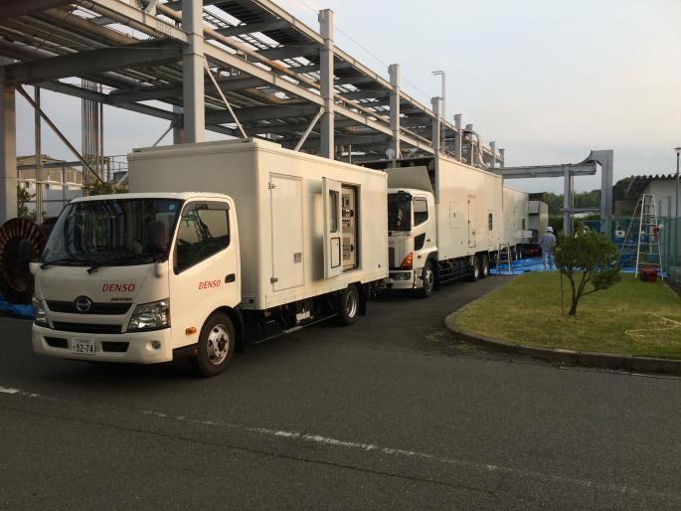
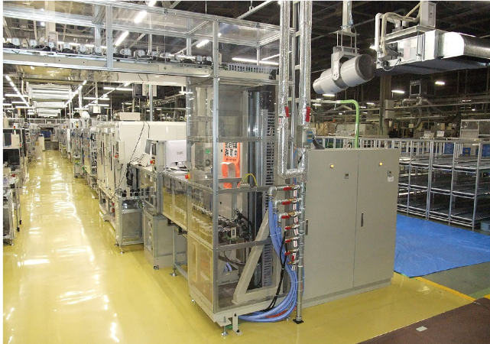
我々の使命
4/10
3/10
■ファシリティーマネージメント
企業内の設備・資源や空間などを、最も合理的、かつ効率的
に管理し、運用するための経営手法
ファシリティーマネージメント
安全ﾏﾈｰｼﾞﾒﾝﾄ
運転保全ﾏﾈｰｼﾞﾒﾝﾄ
環境ﾏﾈｰｼﾞﾒﾝﾄ
建設ﾏﾈｰｼﾞﾒﾝﾄ
○○ファシリティーズ
① NTT
② NEC
⑦ オリックス
⑧ 東京ドーム
⑨ 三菱電機
⑩ 東芝
③ 西日本高速道路
⑤ 富士通
④ 豊田通商
⑥ デンソー

Slide 6
我々の価値観：現場力で永続的貢献
5/10
「ありがとう・すごい・さすが」
ファシリティー
ソリューション No.1
トヨタＧ・社会
デンソーグループ
グローバル貢献
ＤＮＪＰ
運転･保全（ﾀﾞﾝﾄﾂPM）
NEXT JIT
環境（ﾀﾞﾝﾄﾂｴｺﾛｼﾞｰ）
・内製化
・診断技術開発
・生産性向上
・Ⅰ0Ｔ
ダントツ
深化
・エネJIT→レス化
・設備高効率化
・EMS／Ⅰ0Ｔ
・DN流緑化・水資源
ﾗｲﾌｻｲｸﾙｺｽﾄ
再生可能エネ
建設（ﾀﾞﾝﾄﾂ工場）
永続的
成長
・システム施工
・ダントツ空調
・工場情報化／Ⅰ0Ｔ
・緑化計画
永続的
成長
Number 0ne
非凡な現場力
Only One
世界初の開発
基盤
施設スピリット ＋ 安全に強い組織 ＋ コンプライアンス ＋ 健康経営
安全行動12箇条

Slide 7
Vision：永続的貢献＆成長
6/10
売上
【単位：億円】
利益
ﾊﾟﾗﾀﾞｲﾑﾁｪﾝｼﾞ
貢献の拡大
基盤整備
構造改革
競争力強化
102.0
個別：年率３％
121
モノづくり棟
安城評価棟
外販箱物
97.0
110
94.1
リーマン
91.7
88.2
65.0
■個別事業
ファシリティーソリューション
社会に貢献する企業
69.0
■年間委託
生産性向上⇒貢献ﾄﾞﾒｲﾝ拡大

Slide 8
Action：貢献の拡大
7/10
デンソーグループ競争力・ブランド力向上への貢献
■建設の深化 ポストダントツ工場 | □ＤＮグループ生産再編への貢献拡大 □工場環境改善への貢献拡大 □働き方大改革への貢献拡大
■環境の深化 EcoＶision達成シナリオ | □統合視点で牽引 【点・線・面・立体】 （省エネ・水資源・緑化）
■運転保全の深化 運転保全のｽｰﾊﾟｰ高度化 | □運転業務変革により新たな領域に貢献 □マルチ人材と部門連携で倍速化 □保全マネージメント競争力NO.1
■グローバルＦＭの深化 地域･個社自立 | □海外：地域主導のＦＭ活動強化 □国内：特性に応じたダイレクト支援
■磐石な基盤の定着 仕事を通じて幸せになろう | □「安全・品質・環境」真の定着 □人材育成PDCAの質・スピードUP □安全・スピリット・コンプライアンス・健康
ファシリティーソリューション NO.1

Slide 9
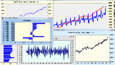
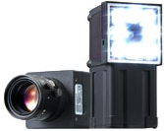
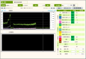
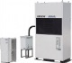

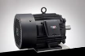
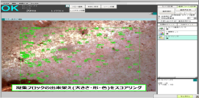
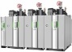
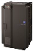
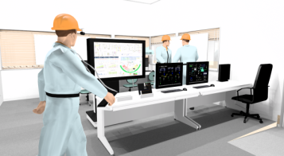
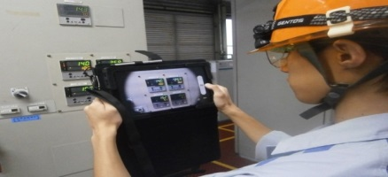
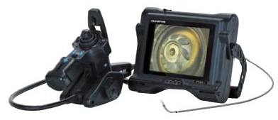
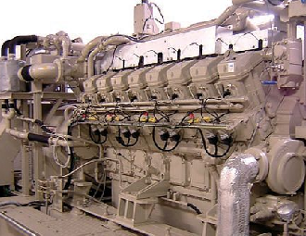
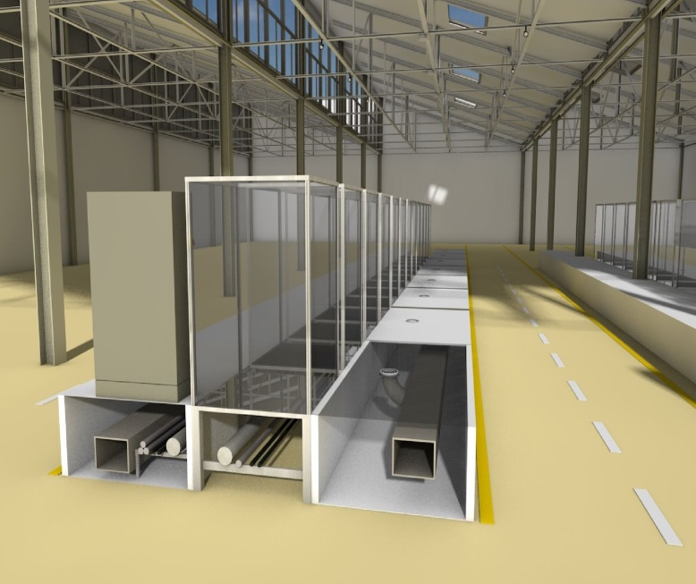
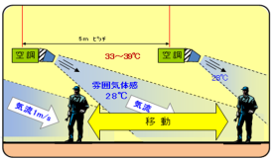
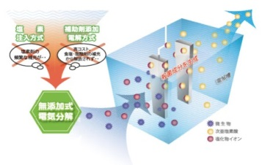
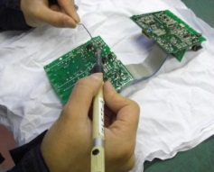
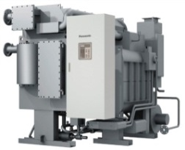
Action：貢献の拡大（SQCD+ﾌﾞﾗﾝﾄﾞ力）
8/10
運転保全のスーパー高度化
◇ＥＭＳ
◇ＩｏＴ
◇マルチ人材
◇応受援
解析・最適化
データ収集
工場
自動切替
コントロール
FS-DECS
パワーシフト
【億円】
磐石な基盤定着
◇運転保全費 ◇ｴﾈﾙｷﾞｰ費 ◇償却費
グローバルFM進化
施設総費用の低減
ｸﾞﾙｰﾌﾟ会社
事業部
施設
1次UTT
2次UTT
空調ダクト

Slide 10
Action：人材育成・組織強化
9/10
『永続的貢献』を果たすために
『人 と 組織』を鍛える
【2017年】
・シミュレータ研修Ver.2
・スキルアップ研修＃4
スキル向上
・中途採用
（25名/13~17年）
・教育プログラム見直し
・スキルアップ研修#3
・若年層の教育内容の充実
・シミュレータ教育の充実
・マルチ人財育成
・組織・陣容の整備
基盤の強化
・中途採用（有資格者）
・スポーツ振興一体感醸成
・技能向上教育の必須化
・技能検定学科教育の必須化
・定期保全実践教育の導入
・スキルアップ研修＃2
・シミュレータ制作、教育プログラム
・健康経営
・コンプライアンスの強化
・福利厚生制度拡充
・女性の活躍促進
【2025年】
・グローバル人材育成
・海外トレーニ（タイ派遣）（中国派遣） （アジア派遣）
・スキル育成ガイド導入
・モデル職場#1
・プロ意識の醸成
・スキルアップ研修
立上げ（J2～1）
・人材交流＃6
・人材交流＃7
・人材交流＃8
・人事制度の整備
・施設スピリットの体現化
・実践行動活動レポート
・育成ローテ
・育成ローテ
・育成ローテ
マインド発揚
・将来を語る会
（25～35歳）
・将来を語る会 （班長格）
・将来を語る会
（係長格/女性）
・将来を語る会
（中堅リーダ）
2014 2015 2016 2017 2018 ～ 2025

Slide 11
構え構築
先鋭集団化への変革
体制変更:18年4月
10/10
全社俯瞰
経営企画本部
経営企画部
人事・総務・経理・健康・人材・開発・交通・情報
先読みした
戦略
施設ｿﾘｭｰｼｮﾝ本部
ソリューション企画部
ビルメンテ・ソリューション企画・営業戦略・建設業管理
ｿﾘｭｰｼｮﾝ
■ソリューション戦略
■高度専門人材育成
■アライアンス戦略
調達部
調達戦略
保全ソリューション部
施設プラント・空調・電気・保全人材育成
世界の優れた
知恵を活用した
開発・設計
ＰＳ
社外
パートナー
社外
パートナー
建設ソリューション部
工事ｻｰﾋﾞｽ・ﾘﾆｭｰｱﾙｻｰﾋﾞｽ・緑化・工事人材育成
■競争力の大幅引上げ
省エネITｿﾘｭｰｼｮﾝ部
省ｴﾈ・DECS・IoT・EMS・計装・IT人材育成
全社統制
超高効率
動力施設本部
グルーバルＦＭＣ
ｸﾞﾛｰﾊﾞﾙＦＭ・ＲＨＱ・ＦＳ
（安全・品質・環境・人材）
一気通貫
■オペレーション
の現場を変える
・IoT開発
・マルチ人材
・応受援活性化
■現場力の大幅引上げ
建設技術部
企画設計・建築保全・建設人材育成・建設ＲＨＱ
刈谷動力Ｃ
刈谷・池田・日進・事業部・Ｇ会社
ＰＳ
安城動力Ｃ
安城・事業部・Ｇ会社
西尾動力Ｃ
西尾・善明・事業部・Ｇ会社
次世代
現場・人
高棚動力Ｃ
高棚・阿久比・事業部・Ｇ会社
変革をｸﾞﾛｰﾊﾞﾙに浸透
大安動力Ｃ
大安・事業部・Ｇ会社
桁違いの競争力
を社会に提供
幸田動力Ｃ
幸田・豊橋（アスモ含む）・事業部・Ｇ会社
湖西動力Ｃ
アスモ（湖西・豊橋・広島）・事業部・Ｇ会社

Slide 12
21中期計画ＫＰＩ（1/2）
補足
KPI |  |  |  | 18年度 | 19年度 | 20年度 | 21年度 | ＷＧ
財務 | 売上高 |  | 個別売上年率3％向上 | 95.3億円 | 97.1億円 | 99.0億円 | 101.0億円 | 経企
 | 営業利益額 |  |  | 10.8億円 | 10.9億円 | 11.4億円 | 11.2億円
 | 営業利益率 |  |  | 10.8％ | 11.2％ | 11.5％ | 11.1％
体質 | 付加価値生産性 |  | 前年比向上度１％(直接2％/将来投資1％） | 101.0％ | 101.0％ | 101.0％ | 101.0％
 | サービス生産性 |  | 前年比向上度1％（17見込1.360） | 1.374 | 1.389 | 1.403 | 1.417
 | DNＧ外流出費売上比率 |  | 前年比低減（17見込40.4％） | 36.7％(▲10％) | 33.4％(▲10％) | 30.3％(▲10％) | 27.5％(▲10％)
 | 売上構成比率 |  | 施設・事業部・Ｇ会社・他 | （検討中）
貢献度 | 経費 | 運転委託原単位 | 運転保全委託費/施設あり高 | 875.4千円(▲2％） | 869.6千(▲2％） | 858.1千(▲2％） | 846.6千(▲2％） | 運転保全
 |  | 建設委託原単位 | 企画設計委託費/企画設計件数 | 13.8千円(▲2％） | 13.5千円(▲2％） | 13.2千円(▲2％） | 12.9千円(▲2％） | 建設
 |  | 運転費原単位 | （排水薬品＋汚泥）/排水量 | 0.67 | 0.65 | 0.63 | 0.61 | 運転保全
 |  | 保全費原単位 | 保全費/動力設備有り高(CGS除く） | （検討中/維持、もしくは低減）
 | エコビジョン | CO2削減量 | 技術改善実績（単年度） 技術改善実績（15年度～累計） | 5,000t-co2 20,000t-co2 | 5,000t-co2 25,000t-co2 | 5,000t-co2 30,000t-co2 | 5,000t-co2 35,000t-co2 | 環境
 |  | 水資源削減量 | 削減率（18年度～累計） 削減量（18年度～累計） | 3.0％ 82千m3 | ー | 4.0％ 110千ｍ3 | （25年度：5％ 140千m3）
 |  | 緑化評価点 |  | 88点 | 96点 | 100点 | 100点
 |  | 環境ブランド | 受賞歴（省エネ） | 社内省エネ発表入賞１件 |  | 社外省エネ発表入賞１件
 |  |  | 受賞歴（緑化） | センター会長賞 1拠点受賞 | センター会長賞 1拠点受賞 |  | 中部経済産業 局長賞受賞
 | グローバル | 個社自立化 | ※自律度 | 3.0 | 3.5 | 3.75 | 4.0 | ｸﾞﾛｰﾊﾞﾙ
 |  | 運転スキル |  | 全職種 L3・L2各1人以上 ※拠点実情に合った配置 | 全職種 L3・L2各1人以上 ※拠点実情に合った配置 | 全職種 L3・L2各1人以上 ※拠点実情に合った配置 | ←
 |  | 安全スキル |  | ｷｰﾊﾟｿﾝ・立合い者 全員L3 | ｷｰﾊﾟｿﾝ・立合い者 全員L3 | ｷｰﾊﾟｿﾝ・立合い者 全員L3 | ←
 | ソリューション | 保全 | 保全費ＣＤ | 0.3億円 | 0.6億円 | 1.6億円 | 2.5億円 | 運転保全
 |  | 建設(大型PJ除く) | ※貢献度 20％ＣＤ | 3.1億円以上 | 3.2億円以上 | 3.4億円以上 | 3.6億円以上 | 建設
 |  | 省エネIT | D-EMSによるCO2削減貢献度（）内累計 | 0.8億円(1.6億円) ※17年度～累計 | 0.8億円(2.4億円) | 0.8億円(3.2億円) | 0.9億円(4.1億円) | 省ｴﾈ
 |  | Ｇ会社ｿﾘｭｰｼｮﾝ展開 | ※貢献度 （）内累計 | ５社 | ５社（10社） | ５社（15社） | ６社（21社） | 企画

Slide 13
21中期計画ＫＰＩ（2/2）
補足
KPI |  |  | 18年度 |  | 19年度 |  | 20年度 |  | 21年度
 |  |  | 目標 | 評価 | 目標 | 評価 | 目標 | 評価 | 目標 | 評価 | ＷＧ
安全 | 職場安全 | 赤チン以上 | 0件 |  | 0件 |  | ０件 |  | ０件 |  | ＦＭ
 | 元請工事安全 | 休業災害以上 | 0件 |  | 0件 |  | ０件 |  | ０件
 | 外来工事安全 | 休業災害以上 | 0件 |  | 0件 |  | ０件 |  | ０件
 | 交通安全(加害人身) |  | 0件 |  | 0件 |  | ０件 |  | ０件 |  | 経企
 | 交通安全(加害物損) |  | 4件 |  | 4件 |  | 4件 |  | 4件
品質 | 生産阻害率 |  | 0.25点 |  | 0.25点 |  | 0.25点 |  | 0.25点 |  | ＦＭ
 | 事務所・実験阻害率 |  | 1.0点 |  | 1.0点 |  | 1.0点 |  | 1.0点
 | 重要環境トラブル |  | 0件 |  | 0件 |  | ０件 |  | ０件
 | コジェネ停止ロス | コージェネ運転CO2損失率 | 0.2% |  | 0.2% |  | 0.2% |  | 0.2％
スキル | スキルレベル | FS全体スキル （自職種平均2.6≧） | 2.5LV |  | 2.5LV |  | 2.6LV |  | 2.6LV |  | 経企 運転 保全
 |  | ﾏﾙﾁｽｷﾙ保有率（１０％） | ― |  | ５% |  | 8% |  | 10%
 |  | 工事立会者評価 （工事関係従事者平均点） | 2.55LV |  | 2.7LV |  | 2.85LV |  | 3.00LV
マインド | 応受援活性度 | 応受援工数 | 13,650ｈ |  | 14,300ｈ |  | 14,950ｈ |  | 15,600ｈ |  | 運転 保全
 | 職場満足度指標 | ｱﾝｹｰﾄｽｺｱ（5点） | 4.1点 |  | 4.2点 |  | 4.3点 |  | 4.4点 |  | 経企
基盤 | 職業性疾病 | 発症件数 | 0件 |  | 0件 |  | ０件 |  | 0件
 | 健康経営(新指標） | 生活習慣スコア | 70≧ |  | 71≧ |  | 72≧ |  | 73≧
 | 健康経営度評価P：点数 | 15％ＵＰ／21年 | 60点 |  | 63点 |  | 66点 |  | 70点
 | 心の健康チェック | ｽﾄﾚｽ状況(100以下) | 100 |  | 100 |  | 100 |  | 100
 |  | ﾊﾟﾌｫｰﾏﾝｽ状況(100～94) | 100 |  | 100 |  | 100 |  | 100
 | コンプライアンス | 違反 | 0件 |  | 0件 |  | ０件 |  | 0件
 | 情報セキュリティー | 事件・事故 | 0件 |  | 0件 |  | ０件 |  | 0件
 | 働き方改革 | 有休(取得/年） | 19日 |  | 20日 |  | 20日 |  | 20日
 |  | 残業(540Ｈ超人数) | 10人 |  | 7人 |  | 3人 |  | 0人

Slide 14
参考資料 ： 製造部（9部署）からみたFSへの期待
ファシリティーズへの期待・生声
補足
項目 | 具体的内容 | ＦＳの課題
【運転保全】 製造部保有の ユーティリティ設備 ＦＳ管理拡大 | ・生産設備保全からファシリティー関係(ユーティリティ）の業務を取り込んだ役割にして欲しい | □競争力、貢献度で 業務取り込みの 見極め □施設系の資産区分 の棚卸し □拡大リソーセスの確保
 | ・部内の集約した水冷式チラーや中圧コンプレッサーの保守、点検まで業務拡大 ・部内の空調・循環水設備関係を以前のように、ファシリティーズで管理してほしい ・工場エアー、循環水、排水配管の整理管理をしてほしい
 | ・局排、循環水の保全工事に於いても、内容により工事受付して欲しい、休日工事の負荷減 ・一般空調同様に生産空調などの動力設備は、FSへ移管して一元管理 ・電子製造部と半導体製造1部の冷凍機が統合される計画が進んでいますが、共有で 使用しているのに資産管理が別々であるのは分かりづらい。共有資産はFSへ移管してほしい。 ・屋上の局排等の状態監視についてFSで全社のネットインフラ整備、IOTを主導してほしい
 | ・工場内の施設設備を機能部・製造部に跨って使用している場合は ファシの管理下で保守管理してほしい 変台は全て施設部にて統合管理、空調設備同様、施設部にて管理して頂きたい。
【保全ｺｽﾄﾀﾞｳﾝ】 FSノウハウの提供 | ・整備コストダウン提案が有れば積極的に説明に来て頂きたい ・コストダウンや機器の寿命延長を考えて提案実施 ・保全費のコストダウンにつながる全社の事例の展開や横串を実施していただきたい。 | □事業部資産を横串で 見た保全管理 □新診断技術による 延命化提案
【省エネ】 FSノウハウの提供 | ・ＣＯ２削減（省エネ）の推進 ・定期的に製造部と一緒にFM診断（1回/年）を行い、年計の指導と内容の共有を実施 | □省エネ連絡会の 運営強化
【教育、支援】 定期教育 内製化支援 | ・施設動力の基本を知らない、教育を受けてない。定期教育して欲しい。 | □製造部保全マンの 教育体系の強化
 | ・移設時のメーカーさんの質を上げて欲しい。 更なる外注教育を進めて欲しい。
 | ・大型設備のセンシング・傾向管理・定期点検等の情報共有及び指導 ⇒ 止まらない設備 ・大型装置のメンテナンス方法整備業務及び講習会等による技能伝承を実施し内製化支援

Slide 15
ファシリティーソリューション BMG
補足
事業領域 |  | DNFS 530名 100億 | TOYOTA | NTT 5500名 2880億 | NEC 1556名 825億 | 富士通 278名
FM事業 | ＦＭ・ＰＭ・ＢＭ | ○ | ○ | ○ | ○ | ○
 | ＣＭ・建設ｿﾘｭｰｼｮﾝ | ○ | ○ | ○ | ○ | ○
施設保全事業 | 内製保全 | ○ | ○ |  | ○ | ○
建設事業 | Ｓ施工・屋根・緑化 | ○ |  | ○ | ○
設計事務所 | 施設企画設計 | ○ | ○ | ○ | ○ | ○
診断 | 省エネ・劣化診断 | ○ | ○ | ○ | ○
ＢＣＰ | 耐震・BCM | ○ | ○ | ○ | ○
ｿﾘｭｰｼｮﾝ事業 | ICTｿﾘｭｰｼｮﾝ | ○ | ○ | ○ | ○ | ○
 | 省ｴﾈﾙｷﾞｿﾘｭｰｼｮﾝ | ○ | ○ | ○ | ○
 | 工場建設ｿﾘｭｰｼｮﾝ | 施設・生企 | ○ |  | ○
 | ｵﾌｨｽ建設ｿﾘｭｰｼｮﾝ | 施設・DUS | ○ | ○ | ○
 | 安全衛生ｿﾘｭｰｼｮﾝ | 安環 |  |  | ○
 | 環境対策ｿﾘｭｰｼｮﾝ | 安環 |  |  | ○
 | 測定分析ｿﾘｭｰｼｮﾝ | 安環 |  |  | ○ | ○
 | ﾃﾞｰﾀｾﾝﾀｿﾘｭｰｼｮﾝ | ITＳ |  | ○ | ○
 | ｸﾘｰﾝﾙｰﾑｿﾘｭｰｼｮﾝ | ﾃﾞﾊﾞｲｽ保全 |  |  | ○
ｾｷｭﾘﾃｨｰ事業 | 警備ｾｷｭﾘﾃｨｰ | ｳｪｰﾌﾞ・DUS |  | ○ | ○
保険事業 | 保険ｿﾘｭｰｼｮﾝ | ウェル |  |  | ○
不動産事業 | 土地不動産管理 | DUS・ウェル |  | ○ | ○
エネ供給事業 | 太陽光発電販売 |  |  | ○ | ○
 | エネルギ供給 |  |  | ○

Slide 16
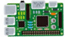
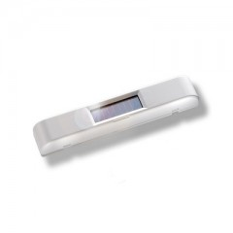
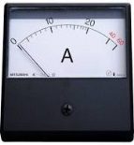
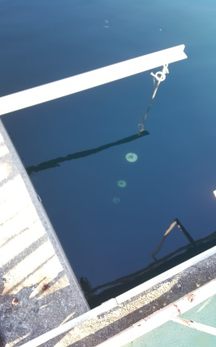
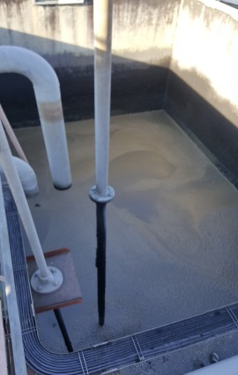
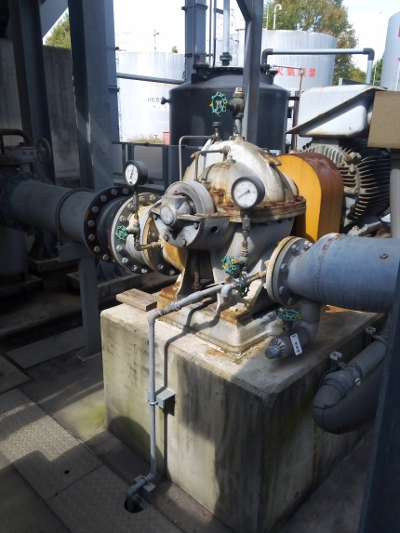
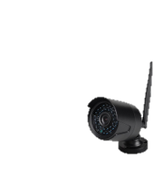
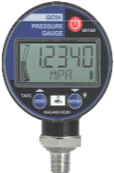
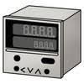
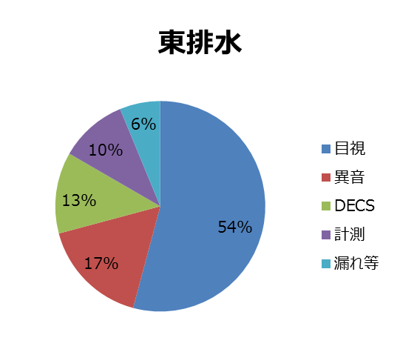
補足
 | 日常点検IoT化試行 西尾東
日程 |  | 18年3月 |  | １８年上期 |  | １８年下期
 | ①現状把握・ｾﾝｼﾝｸﾞ技術検討
 | ②計画・現地導入
点検項目
項目 | ①目視点検 |  | ②異音・圧力 |  | ③計 測
センシングイメージ
４１項目
５２項目
１５項目
目視・異音のセンシング技術を検討
既存メータ
液面の汚れ・浮遊物
振動/異音や圧力
異常検知基板
振動センサ
WIFI
DECS
新たに取込み
小型カメラ
デジタルゲージ

Slide 17
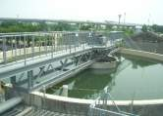
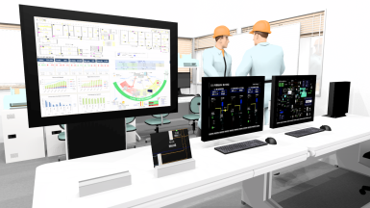
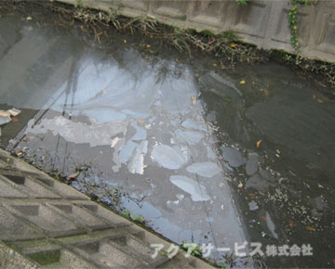
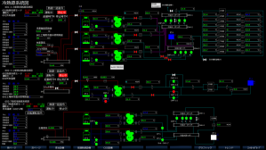
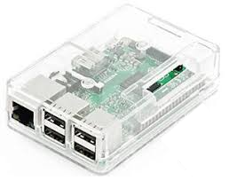
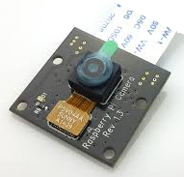
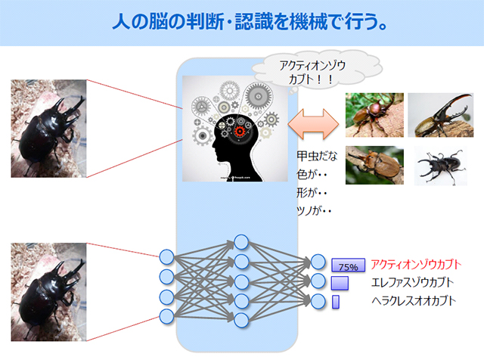
3/3
目視センシング例 （排水処理場凝集槽の水質点検）
補足
目視センシング例 （排水処理場凝集槽の水質点検）
熟練者の目視点検の判断を機械化して工数低減
仕組み
DECS
~槽油面異常 警報
伝送
無線
DECS
警報出力
画像
ファイル
排水設備例：水面の水色・フロック・油膜・浮遊物
ディープラーニングによる画像認識を応用
異常判断
小型PC
「CNN概要」
画像認識
高解像度カメラ
定周期
撮影
異常画像
判断画像を学習
人の複合条件での判断するロジック組込み
ソフト開発を内製で取組中
実用化に向けた課題抽出中

Slide 18
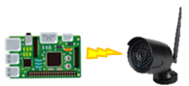
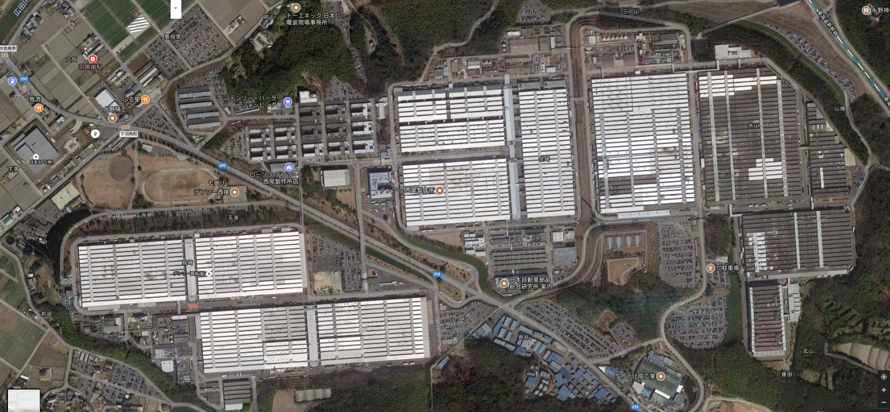
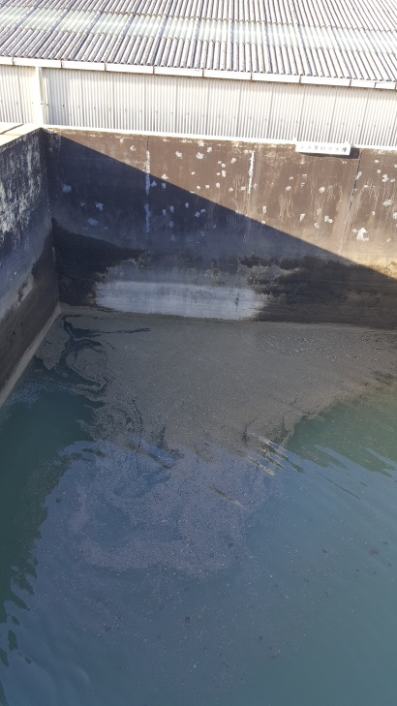
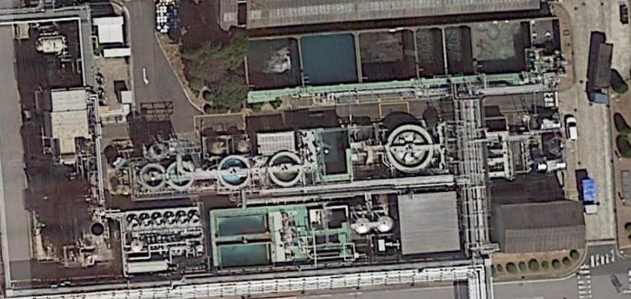


補足
①目視点検の画像検知のDECS監視イメージ
１
2017・10・1007:49:21 西尾 東排水油系原水槽 水面浮遊物異常
OIL
OIL
OIL

Slide 20
◆25長講 21中計の検討フレーム
DNG経営改革５本柱
PIC長構
‘スピード’と‘現場の活力’向上
生産革新Ｃ 推進オブジェクト
1. 事業部の進化と小さく強い本社
2. 車両視点と横串機能の強化
3. 先端R&D機能の改革
4. グローバル経営の刷新
5. 働き方の大改革
1. 揺籃期事業のデファクト化
(1) 電動化事業 ・・・・ 安城再編/ポストダントツ工場実現
(2) ＡDAS事業 ・・・・ 高棚再編/ポストダントツ工場実現
2. グローバル生産レイアウト再編(物量1.5倍対応)
(1) 少量生産 ・・・・ 補給品の専用工場
3. ステークホルダーに共感されるモノづくり
(1) ｴｺﾋﾞｼﾞｮﾝ達成・・・・ Iot活用の省ｴﾈ技術/次期ビジョン
施設長構
◆ポストダントツ工場の実現 |  | ・次世代施設の要素開発
◆エコビジョン2025達成と 次期ビジョンへの備え |  | ・25目標達成への戦術立案 ・次期ビジョンの立案
◆DNJP施設設計力の強化 |  | ・グリップ要素の整理 ・提案力の強化・体制整備
◆DNJP施設機能の効率化 （施設ｲﾝﾌﾗの強化） |  | ・老朽設備の長期更新戦略 ・IoT徹底活用による 運転保全高度化
物量1.5倍対応 | ◆事業部支援領域の拡大 | ・ﾗｲﾝ移転へのｼｽﾃﾑ施工拡大 ・事業部保有設備の保全
 | ◆国内G会社の効率化 | ・人材派遣によるLvアップ定着
 | ◆海外支援体制の強化 | ・地域施設の拡充と役割変化
ﾃﾞﾝｿｰｸﾞﾙｰﾌﾟ競争力・ﾌﾞﾗﾝﾄﾞ力向上への貢献
■運転保全の深化 運転保全のｽｰﾊﾟｰ高度化 | □施設IoT開発で現場を変える □マルチ人材と部門連携で倍速化 □保全ﾏﾈｰｼﾞﾒﾝﾄ競争力NO.1
■環境の深化 EcoＶision達成シナリオ | □統合視点で牽引【点・線・面・立体】 （省エネ・水資源・緑化）
■建設の深化 ポストダントツ工場 | □グループ生産再編への貢献拡大 □工場環境改善への貢献拡大 □働き方大改革への貢献拡大
■グルーバルＦＭの深化 地域･個社自立ｷｬﾗﾊﾞﾝ | □海外：地域主体ＦＭ活動強化 □国内：特性に応じたﾀﾞｲﾚｸﾄ支援
■磐石な基盤の定着 仕事を通じて幸せになろう | □「安全・品質・環境」真の定着 □人材育成PDCAの質・スピードUP □安全・ｽﾋﾟﾘｯﾄ・ｺﾝﾌﾟﾗｲｱﾝｽ・健康
ファシリティーソリューション NO.1

